Slide 1




























ECOLE D’ÉTÉ GN-MEBA
Microscopie Electronique à
Balayage et Microanalyses
Bordeaux 3-7 juillet 2017
C01
INTERACTIONS ÉLECTRON-MATIÈRE
Philippe JONNARD
LCPMR – UPMC – CNRS
Paris
Organisation :
Partenaires :

Slide 2
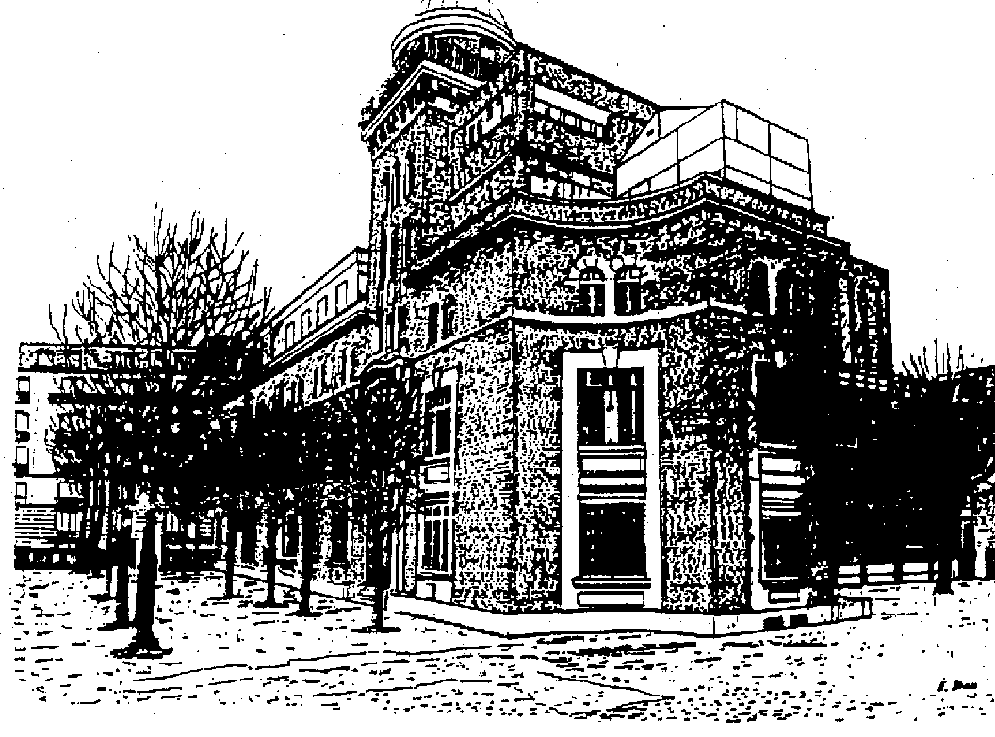
Les interactions électron - matière
Les émissions électronique et photonique
P. Jonnard
Laboratoire de Chimie Physique – Matière et Rayonnement
UPMC — CNRS
Paris
Remerciements: Jacky RUSTE, Christiane BONNELLE, Karine LE GUEN

Slide 3
Vaste sujet!
Les électrons peuvent prendre toute une gamme d’énergie
≈ 0 eV (électrons de conduction dans un métal)
qq eV à qq keV (canon à électrons)
qq MeV à qq GeV (accélérateurs)
qq eV à qq TeV et même plus! (rayonnement cosmique)
La matière existe sous différentes formes
solide
liquide
gaz
plasma
matière noire, …
Toutes les combinaisons d’interaction entre électrons de toutes les énergies avec n’importe quelle forme de matière est a priori envisageable, donnant lieu à l’étude de toutes sorte de particules de toutes les énergies possibles.

Slide 4
Limitation au cas
du MEB et de la microsonde électronique
Les électrons ont une énergie de qq keV: 0,1 keV à 50 keV
La matière est solide: métal, semiconducteur, isolant,
mou, biologique, …
Les particules détectées sont: électrons et photons en fonction de
leur provenance
l’énergie
l’angle
La particule incidente n’est pas un photon X:
on ne considère pas le cas - des détecteurs de rayonnement X
- de la fluorescence X
Notes:
0,1keV: FEG; 50keV: vieux MEB
Isolant: effets de charge; bio: endommagement
3 premiers points: cela fait déjà beaucoup de choses à prendre en compte
Provenance pour faire d el’imagerie

Slide 5
Une bonne connaissance de la nature des interactions
électron-matière
est indispensable à tous les niveaux de l’analyse
Echantillon
&
Problème à résoudre
choix du ou des signaux détectés
Interactions
électron
matière
choix des paramètres de
l’appareil d’analyse
Observation - analyse
interprétation
et résolution

Slide 6
Notion de section efficace
Macroscopiquement
la section efficace d’une cible est la partie de sa surface
qui peut être touchée par un projectile
Exemple: une cible sphérique de rayon a
offre une section efficace πa² à un projectile ponctuel
Microscopiquement
Que veut dire qu’un projectile a touché sa cible?
La valeur de la section efficace dépend de:
la particule-cible
la particule-projectile
leur vitesse respective
leur interaction physique
Section efficace d’ionisation, de diffusion, d’absorption, …
Chaque processus a sa section efficace

Slide 7
Section efficace : définition
Électrons
incidents
Centre diffuseur
dΩ
Détecteur
θ
section efficace = probabilité d’interaction
entre l’électron et la particule de la cible
par unité de parcours de l’électron
Nombre de diffusions (L⁻³ s⁻¹)
L²
Flux d’électrons (L⁻²s⁻¹)
Nombre de centres diffusants (L⁻³)
Hypothèse courant faible:
les électrons incidents n’interagissent pas entre eux
Notes:
Bien préciser les unités

Slide 8
Notion de section efficace
pas de diffusion
diffusion
Section efficace = aire du cercle
≠ dimension physique du centre diffusant

Slide 9
Section efficace différentielle
Électrons
incidents
Centre diffuseur
dΩ
Détecteur
θ
σ est la section efficace totale liée à une interaction particulière
(diffusion élastique, interaction inélastique, …).
Elle indique « l’intensité de l’interaction » dans son ensemble.
Section efficace différentielle: on veut connaître
l’importance de l’interaction pour une valeur particulière
de l’angle de diffusion, de la perte d’énergie, …
Diffusion angulaire
Diffusion en énergie
Notes:
On peut avoir section efficace doublement différentielle

Slide 10
Libre parcours moyen
Une interaction i une section efficace σ_{i}
Libre parcours moyen = distance moyenne
entre deux interactions
L
Nombre de centres diffusants (L⁻³)
Une interaction i un libre parcours moyen Λ_{i}

Slide 11
Comparaison des interactions

Slide 12
Interaction élastique ou inélastique?
Particule: énergie cinétique E=1/2mv²
quantité de mouvement p=mv
Conservation de la quantité de mouvement P₀ = P₁ + P₂
de l’énergie E₀ = E₁ + E₂
E₀ = E₁
Conservation de
l’énergie cinétique
de l’électron
Choc élastique
E₀ ≠ E₁ (E₀ > E₁)
Non conservation de
l’énergie cinétique
de l’électron
Choc inélastique
électron
électron
                Un choc élastique ne modifie pas
la structure électronique de la cible
(E₂ = 0)
                Un choc inélastique modifie
la structure de la cible
(E₂ ≠ 0)
Notes:
Mécanique classique

Slide 13
Interactions électron - matière élastiques

Slide 14
Diffusion élastique
Interaction avec le noyau
Très petite dimension (10⁻¹² m)
faible probabilité d’interaction
Charge électrique importante : +Ze
  forte attraction Coulombienne
  forte diffusion de l’électron incident
Masse importante : M_{atome} = 1835 A m_{electron}
avec m/M variant de 5 10⁻⁴ (H) à 2 10⁻⁶ (U)
le transfert d’énergie est très faible
on peut négliger la variation d’énergie cinétique

Slide 15
Section efficace de diffusion élastique de Rutherford
(avec la correction de Wentzel)
avec
section efficace
de diffusion totale
Pertes d’énergie de l’électron primaire négligeables
Attention : si cette perte peut être négligeable pour l’électron
elle ne l’est pas forcément pour l’atome heurté !
E₀= 10 keV ∆E_{Max}(C) = 0,45 eV, ∆E_{Max}(Fe) = 0,1 eV
E₀= 100 keV ∆E_{Max}(C) = 4,5 eV, ∆E_{Max}(Fe) = 1 eV
E₀=1000 keV ∆E_{Max}(C) = 45 eV, ∆E_{Max}(Fe) = 10 eV
déplacements
atomiques

Slide 16
Diffusion élastique
Interaction électron - noyau
m_{électron}/m_{noyau} << 1
très peu d’échange d’énergie
< 1eV
σ_{el} ∝ Z² et E₀⁻²
30 keV
Al
1 barn = 10⁻²⁴ cm²

Slide 17
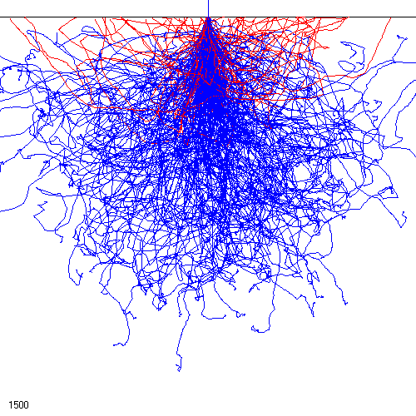
Rétrodiffusion
Diffusion élastique
Déflexion angulaire
Électron
  retourne en arrière
  quitte la cible
Plusieurs déflexions angulaires
η
Si
10 keV
10 keV
Z
η = nombre d’e- rétrodiffusés / nombres d’e- incidents

Slide 18
Interactions électron - matière inélastiques

Slide 19
Diffusion inélastique
Diffusion électron - noyau
Donne lieu au rayonnement de freinage
Bremsstrahlung
Cf. fin du cours

Slide 20
Diffusion inélastique
Diffusion électron - électron
Masses identiques M=m
↓ transfert d’énergie non négligeable
Peu de déviation de la particule incidente
Perte d’énergie ⬅ ralentissement des électrons
Σ_{inel} Ln(U)/U
Surtension = E₀/E_{nlj}
Chocs avec faible perte d’énergie probables
Pour des électrons
[qq 100 eV - qq 10 keV]
Λ_{inel} [1 nm - 10 nm]

Slide 21
Plasmon
« Mise en commun » électrons les moins liés bande de valence
Solide
Plasmon = excitation collective des électrons de valence
E_{F}
Énergie [2 - 20 eV] selon les éléments
Bande de valence
Faible perte d’énergie
Perte d’énergie caractéristique
Niveaux de cœur
Energie de liaison
Très probable

Slide 22
Excitation individuelle des électrons de valence
Éjection d’un électron de valence
Electrons secondaires « vrais »
Perte d’énergie continue
Electrons secondaires [0 - 50 eV]
Très probable
Distribution spatiale isotrope
Imagerie dans le MEB

Slide 23
Excitation électrons de cœur
Perte d’énergie =
Energie de liaison e⁻ de cœur
Éjection d’un électron de cœur
Perte d’énergie grande [20 eV - qq 10 keV]
Peu probable
Etat ionisé = état instable
Retour à l’état fondamental
Libération d’énergie
Transitions électroniques
Emission
  électron Auger
  photon X caractéristique

Slide 24
Section efficace d’ionisation
Notation : Q
Maximum à 3-4 fois énergie de liaison e⁻ de cœur
énergie de liaison grande Q petit
/ 1000
Hg

Slide 25
Comparaisons
Sections efficaces
intensités
Distribution en énergie
électrons secondaires
E/E₀

Slide 26
Choc inélastique: en résumé
électron primaire
cible
échauffement (ΔE< eV)
excitation (phonon, plasmon…) (ΔE 10eV)
ionisation (ΔE de 100eV à 100 keV)
  émission caractéristique X
  émission électronique secondaire
- perte progressive d’énergie
ralentissement
trajectoire finie
Excitation :
Transfert d’un électron vers un niveau lié inoccupé :
l’atome est « excité » mais reste neutre.
Ionisation :
Transfert d’un électron vers le continuum :
l’atome est « ionisé » il est chargé positivement.
La durée de vie de ces états
est très brève (10⁻¹⁶ s).
transitions radiative
et Auger
Notes:
Pas les plus intenses mais apportent une information de l’intérieur du système

Slide 27
Les interactions électron – matière en pratique

Slide 28
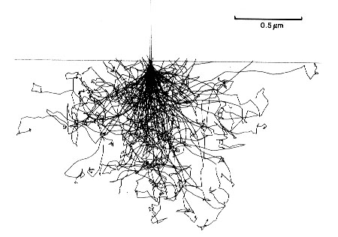
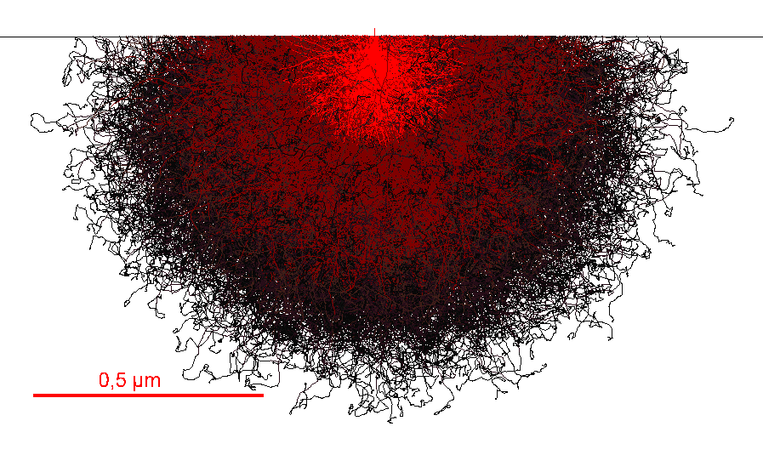
En pratique …
Les trajectoires électroniques ont une longueur finie
                sont aléatoires
                sont très « perturbées »
Visualisation
simulation de Monte Carlo
Cible de fer (20 keV)
100 trajectoires
10000 trajectoires

Slide 29
Trajectoire des électrons
Rétro-
diffusion
Taux de
transmission
Rétrodiffusion
arrêt
Conservation e⁻
Arrêt
η_{t} + η_{r} + η_{a} = 1
Transmission
Parcours = longueur de la trajectoire = R
R > R_{p} parcours projeté

Slide 30
Ralentissement, parcours
Parcours R
(eV/Å)
perte d’énergie moyenne
Pratiquement
- trajectoire (électron) peu intéressant
- profondeur (échantillon) intéressant
R_{p} = C(Z) E₀^{n}
C, n : constantes
+ Formule empirique
+ Monte-Carlo
Parcours projeté R_{p}
Pas de relation entre R et R_{p}

Slide 31
Ralentissement – loi de Bethe
J = mean ionization potential
Wilson :
Berger-Seltzer :
Ruste :
(keV g⁻¹ cm⁻²)
Empirical expression
of Kanaya and Okayama
Length of the trajectory (µm)
ρ g.cm⁻³, E₀ eV
Electron energy (keV)

Slide 32
Quelques valeurs de ralentissement
Element (Z) | A (g/mol) ρ (g/cm³) | J (keV) | dE/ds (eV/nm) | dE/ds (keV/g/cm²)
C (6) | 12 2.1 | 0.10 | 2.2 | 1.1 10⁴
Fe (26) | 56 7.8 | 0.28 | 6.3 | 0.8 10⁴
U (92) | 238 18.9 | 0.92 | 9.3 | 0.5 10⁴
E = 20 keV

Slide 33
Distribution en énergie des électrons
transmis
rétrodiffusés
film Al
18 keV
Film mince
Z élévé
Peu de perte d’énergie
Peu de perte d’énergie

Slide 34
Origine du contratse dans le MEB

Slide 35
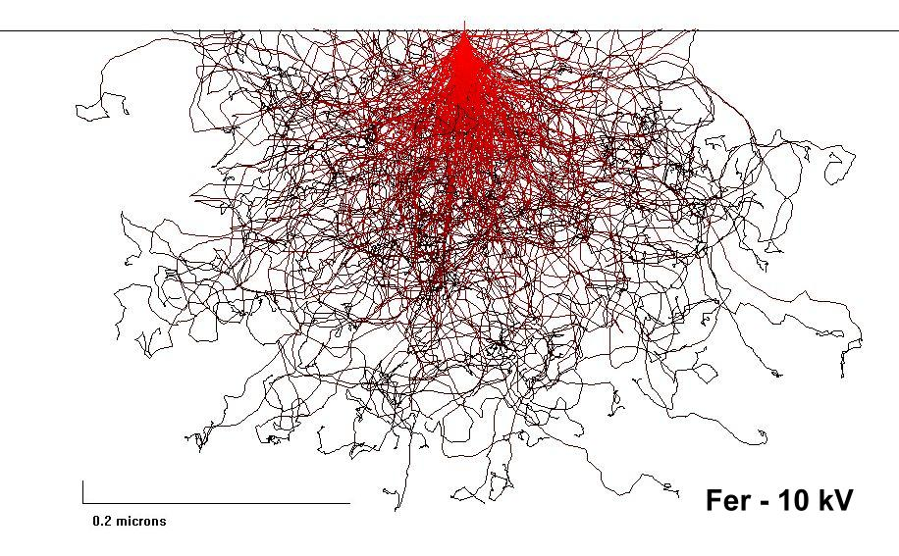
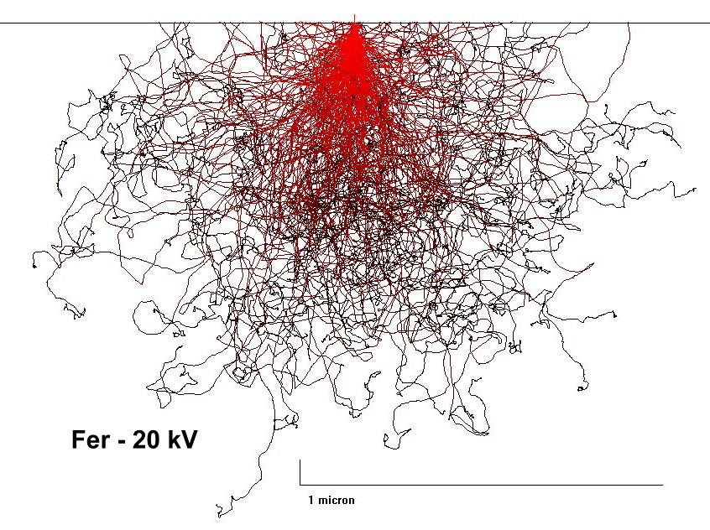
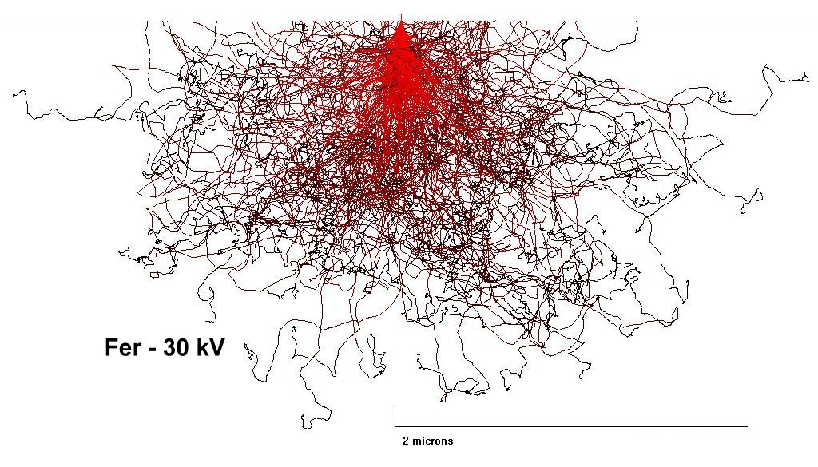
Influence des paramètres fondamentaux
1 – La tension d’accélération
10 kV
20 kV
Cible de fer
Simulations de Monte Carlo
(250 trajectoires)
0,5 µm
1 µm
30 kV
Lorsque la tension d’accélération augmente,
la profondeur de pénétration ainsi que la
diffusion latérale augmentent fortement
(mais la forme générale de l’enveloppe des
trajectoires (« poire d’interactions ») ne
change pas. La proportion d’électrons
rétrodiffusés n’est pas modifiée.
35
2 µm

Slide 36
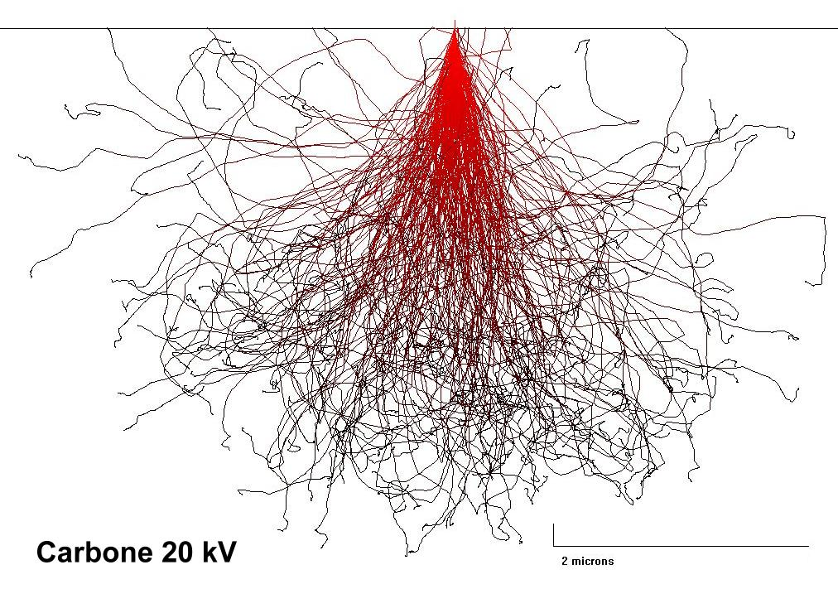
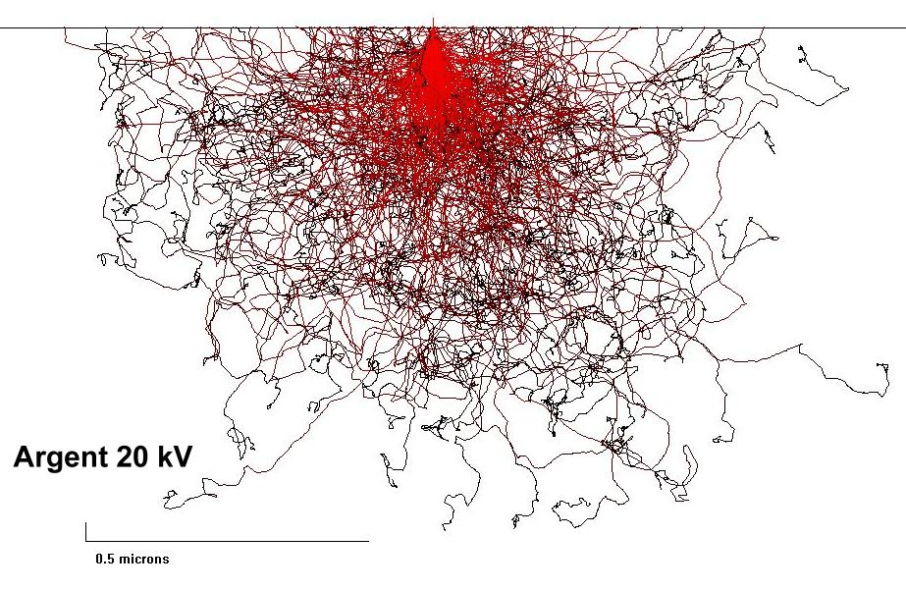
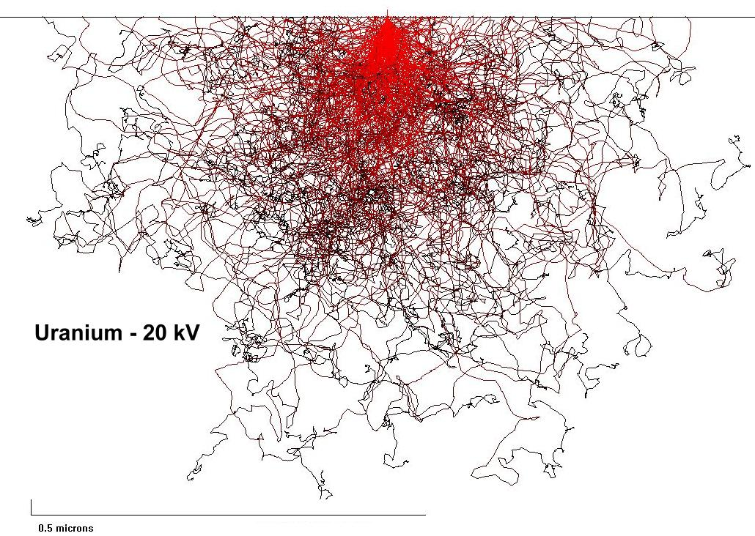
2 – La nature de la cible (Z)
20 kV
Fe (Z=26)
C (Z=6)
2 µm
1 µm
Ag (Z=47)
Quand Z croît :
la pénétration diminue
la forme (l’enveloppe) des trajectoires se modifient :
d’une forme de « poire » allongée (Z faible)
elle tend vers une demi-sphère (Z élevé)
- la fraction de trajectoires rétrodiffusées augmente
U (Z=92)
0,5 µm
0,5 µm
Le coefficient de rétrodiffusion croît
Contraste de nombre atomique

Slide 37
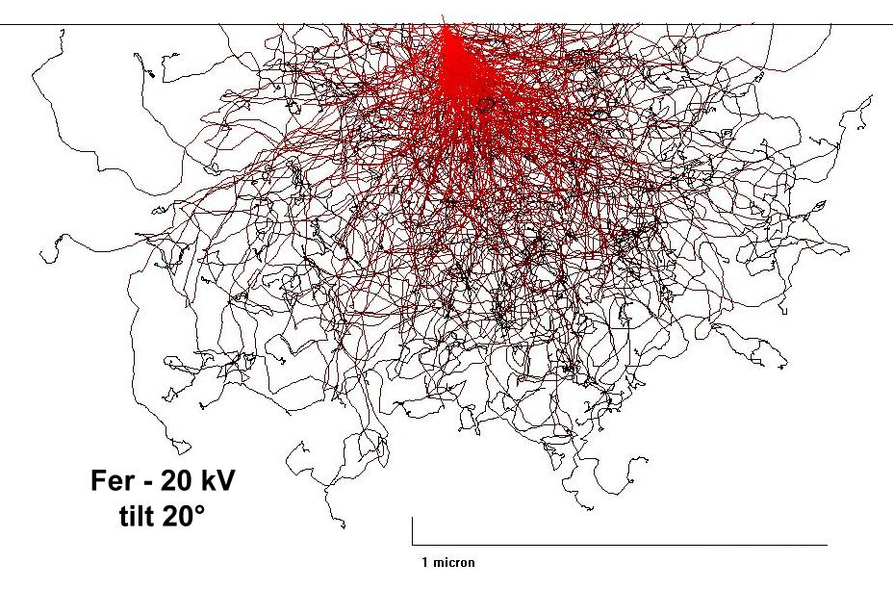
3 - Inclinaison du faisceau (« tilt »)
cible de fer 20 kV
incidence normale :
distribution spatiale isotrope
des trajectoires
tilt 0°
tilt 20°
incidence oblique :
distribution anisotrope des trajectoires
augmentation du nombre d’électrons rétrodiffusés
distribution spatiale anisotrope des électrons rétrodiffusés
Contraste topographique

Slide 38
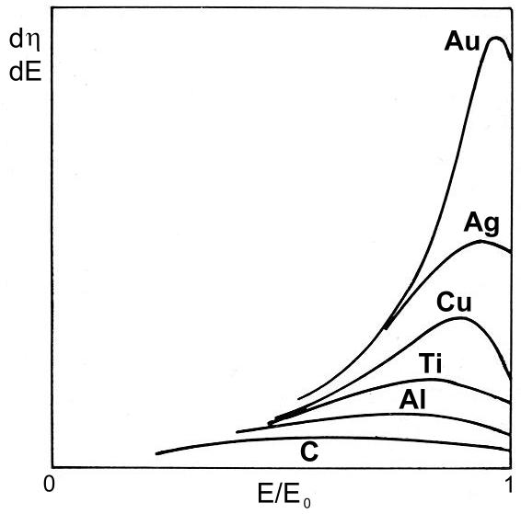
L’émission électronique rétrodiffusée
fonction du nombre
atomique de la cible
Origine : électrons
primaires
(Arnal-Verdier)
principalement de
haute énergie
Spectre énergétique
de l’émission
rétrodiffusée
Contraste de nombre atomique
50 eV

Slide 39
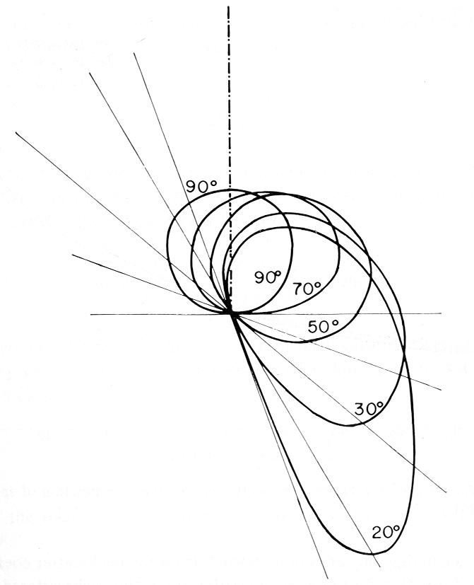
Influence de l’angle d’incidence du faisceau sur la cible sur
l’émission rétrodiffusée
distribution spatiale de l’émission rétrodiffusée

incidence normale
loi de Lambert
incidence oblique
sphère ↓ lobe
Contraste topographique

Slide 40
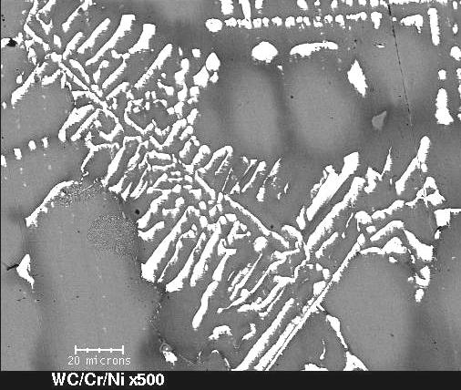
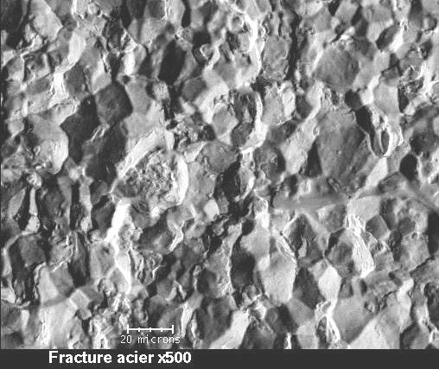
Images en électrons rétrodiffusés
Contraste de nombre atomique
Contraste topographique
carbures de tungstène dans une matrice Cr-Ni
rupture fragile d’un acier
(Documents J. Garden)

Slide 41
L’émission électronique secondaire
électrons issus de la cible
(après ionisation)
électron primaire incident
électron secondaire
électron primaire diffusé
50 eV : limite arbitraire
entre secondaires et
rétrodiffusés
pas d’influence directe de Z
forte influence de l’angle d’incidence

Slide 42
A faible énergie
libre parcours moyen faible (quelques nm)
l’électron secondaire perd
rapidement toute son énergie
sur quelques dizaines de nm…
Seuls, les secondaires émis près de la surface
auront une probabilité non-nulle de s’échapper
et d’être détectés
Emission de surface
Faible énergie ➔ probabilité d’absorption importante…
➔ forte influence des défauts de surface
42

Slide 43
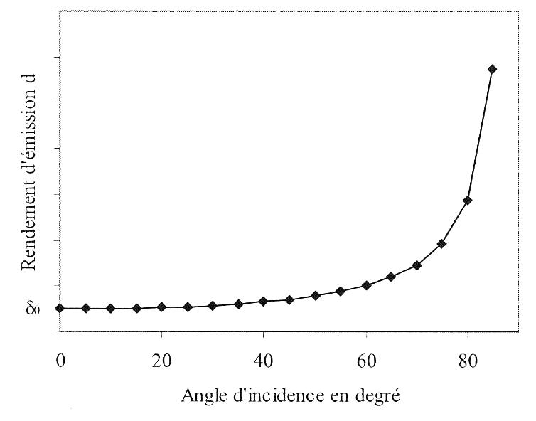
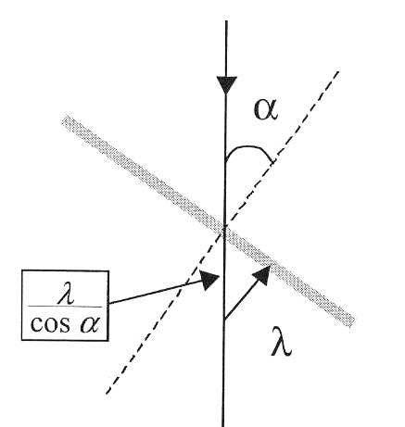
Influence de l’angle d’incidence
- Incidence normale
Loi de Lambert
- Incidence oblique
l’émission secondaire augmente fortement
avec l’angle d’incidence
Contraste topographique

Slide 44
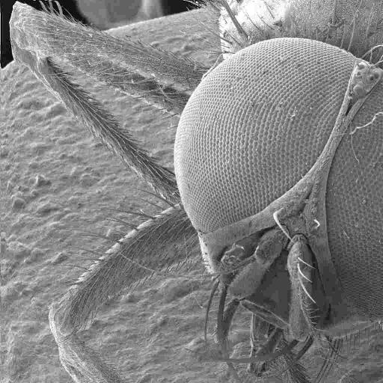
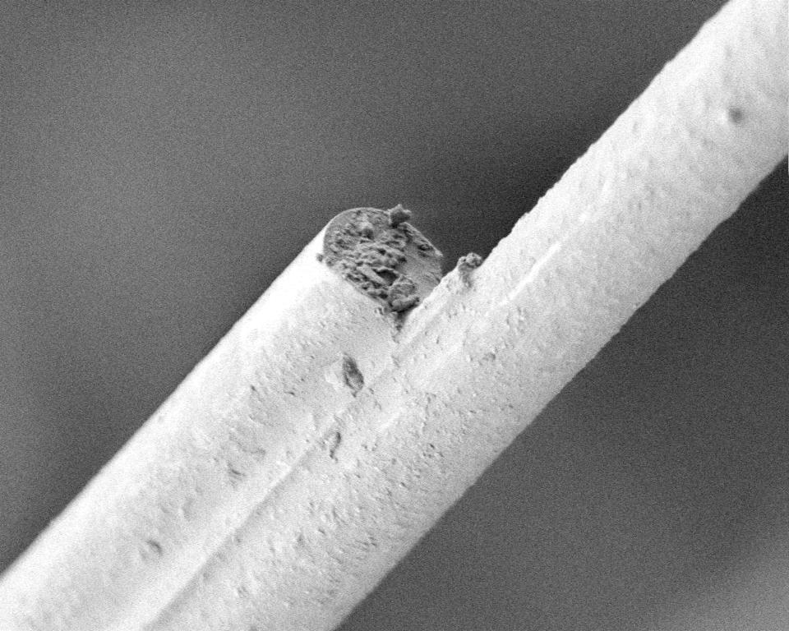
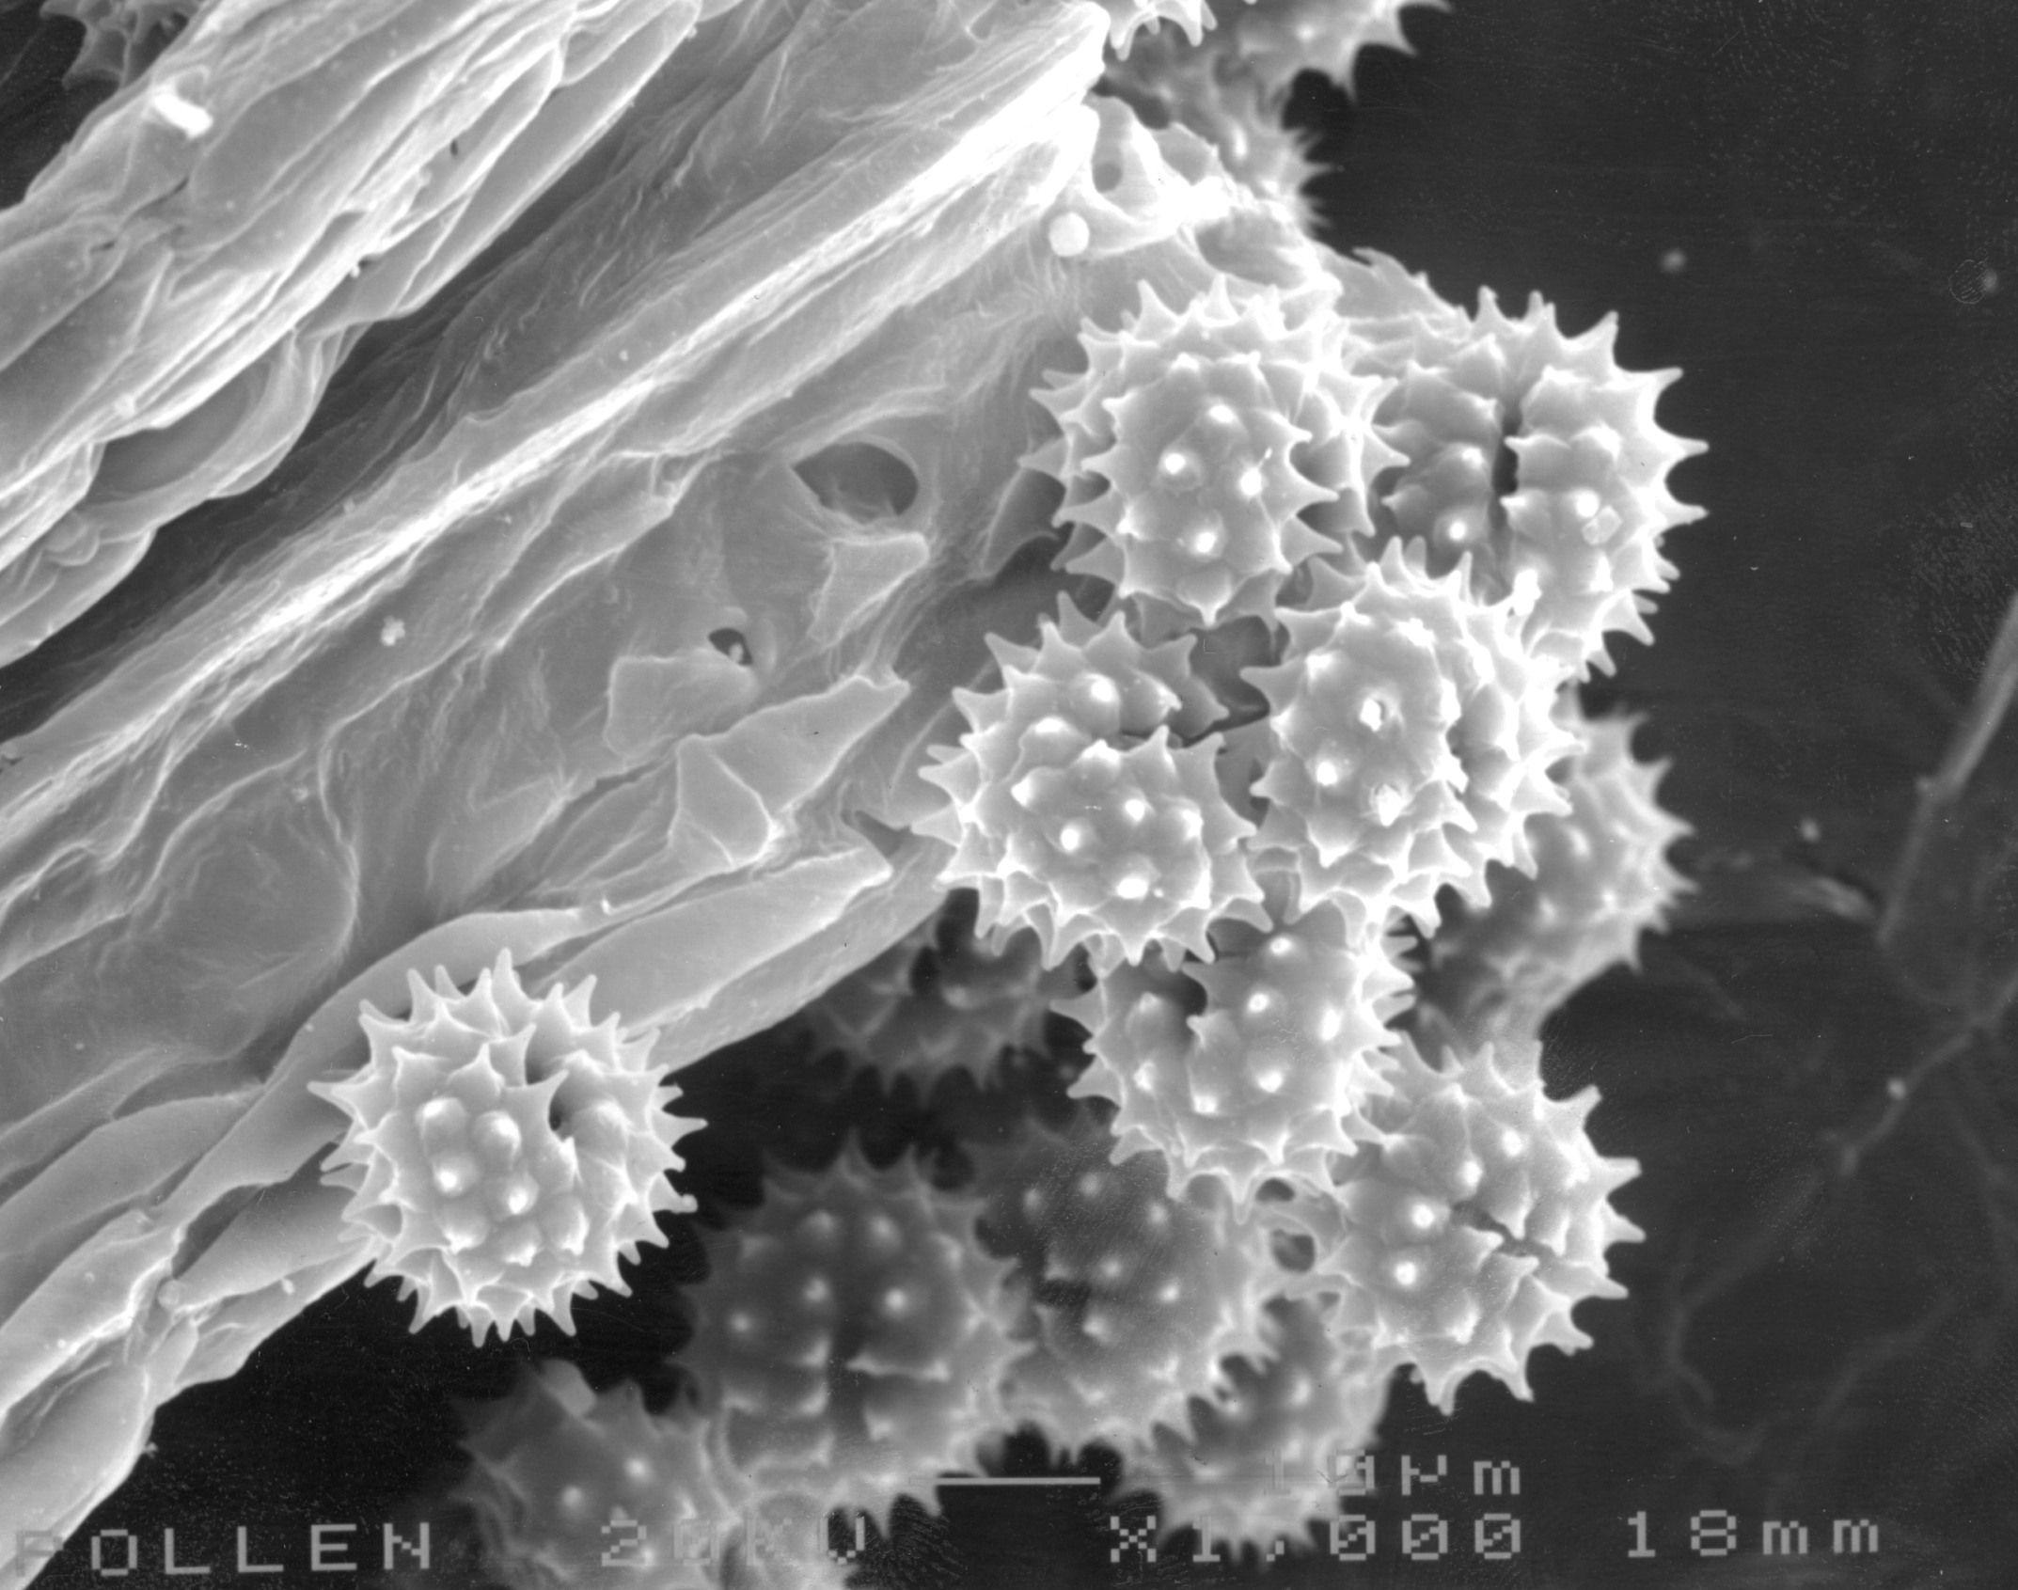
Images en électrons secondaires
fibre de verre
tête de mouche
grains de pollen

Slide 45
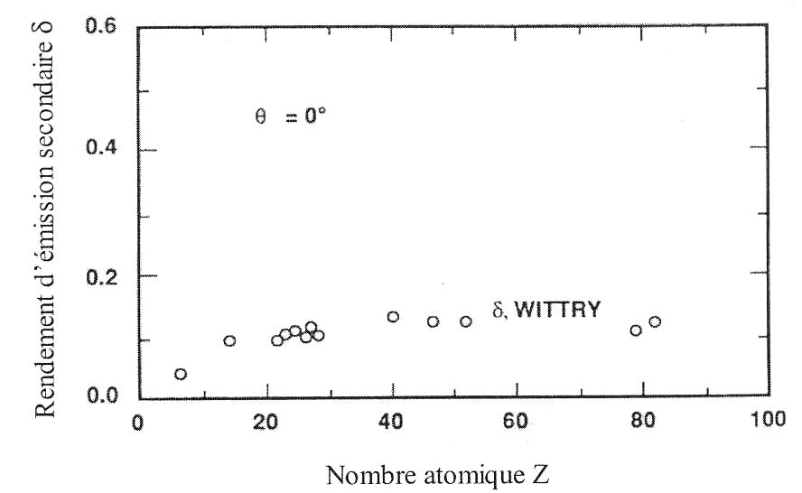
Influence du nombre atomique de la cible
émission secondaire directe (SE-I)
négligeable en première approximation…
Le rendement est de l’ordre de 0,1 (selon les mesures de Wittry)

Slide 46
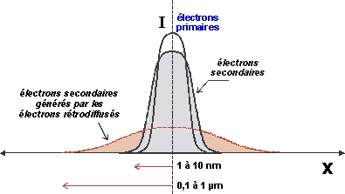
émission indirecte par les électrons rétrodiffusées… (SE-II)
SE-I
2< r <4
Peut apporter un effet de Z dans une image secondaire en cas de faible relief ou absence de relief…
↓ apporte du bruit dans l’image

Slide 47
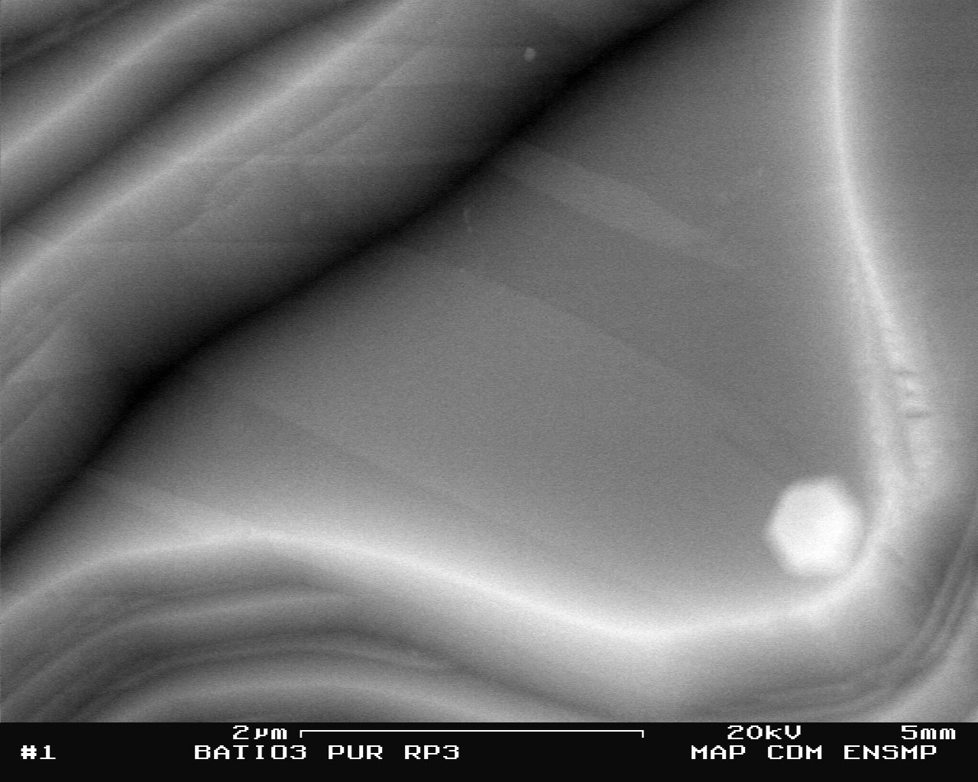
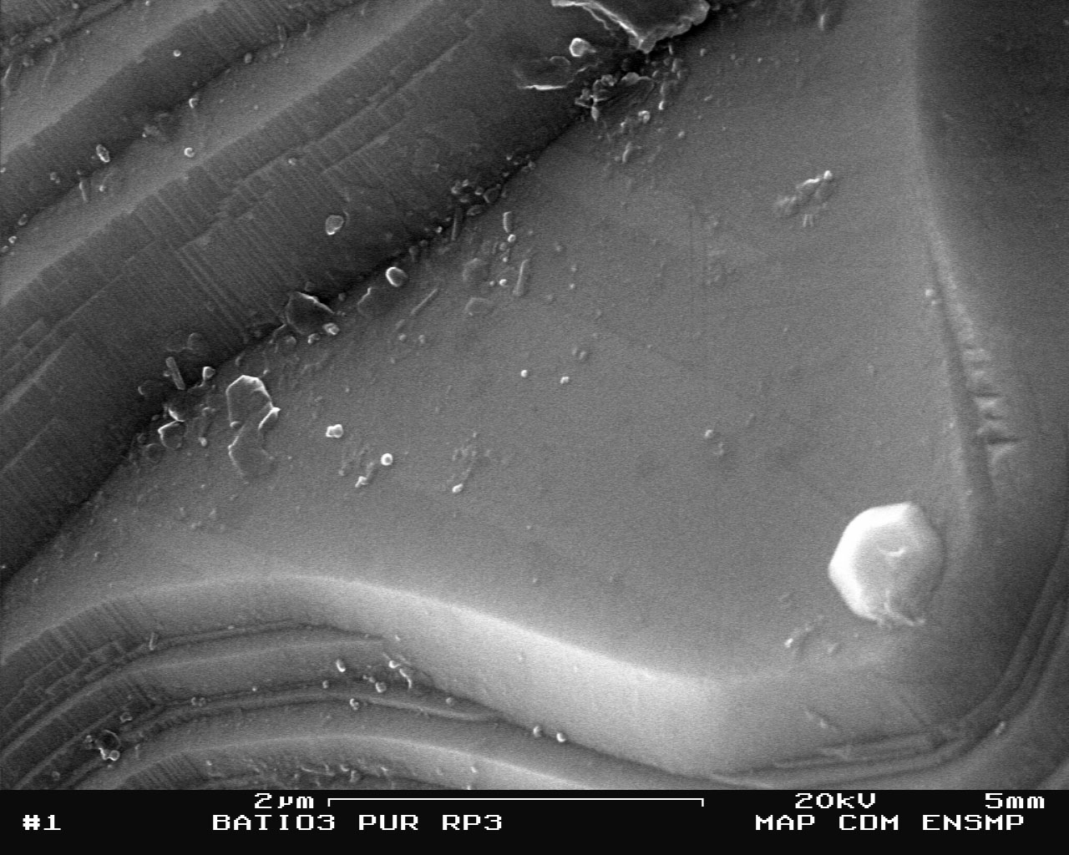
Observation of a Ba titanate powder
Lateral detector (SE I and SE II)
Improvement of the spatial rsolution
Axial detector (SE I)
(documents F. Grillon – ENSMP)

Slide 48
Autres contrastes

Slide 49
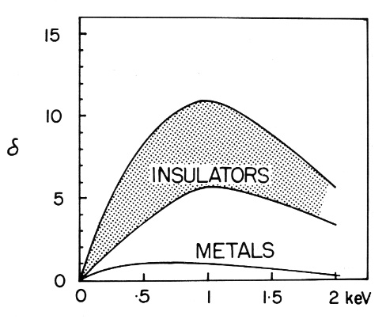
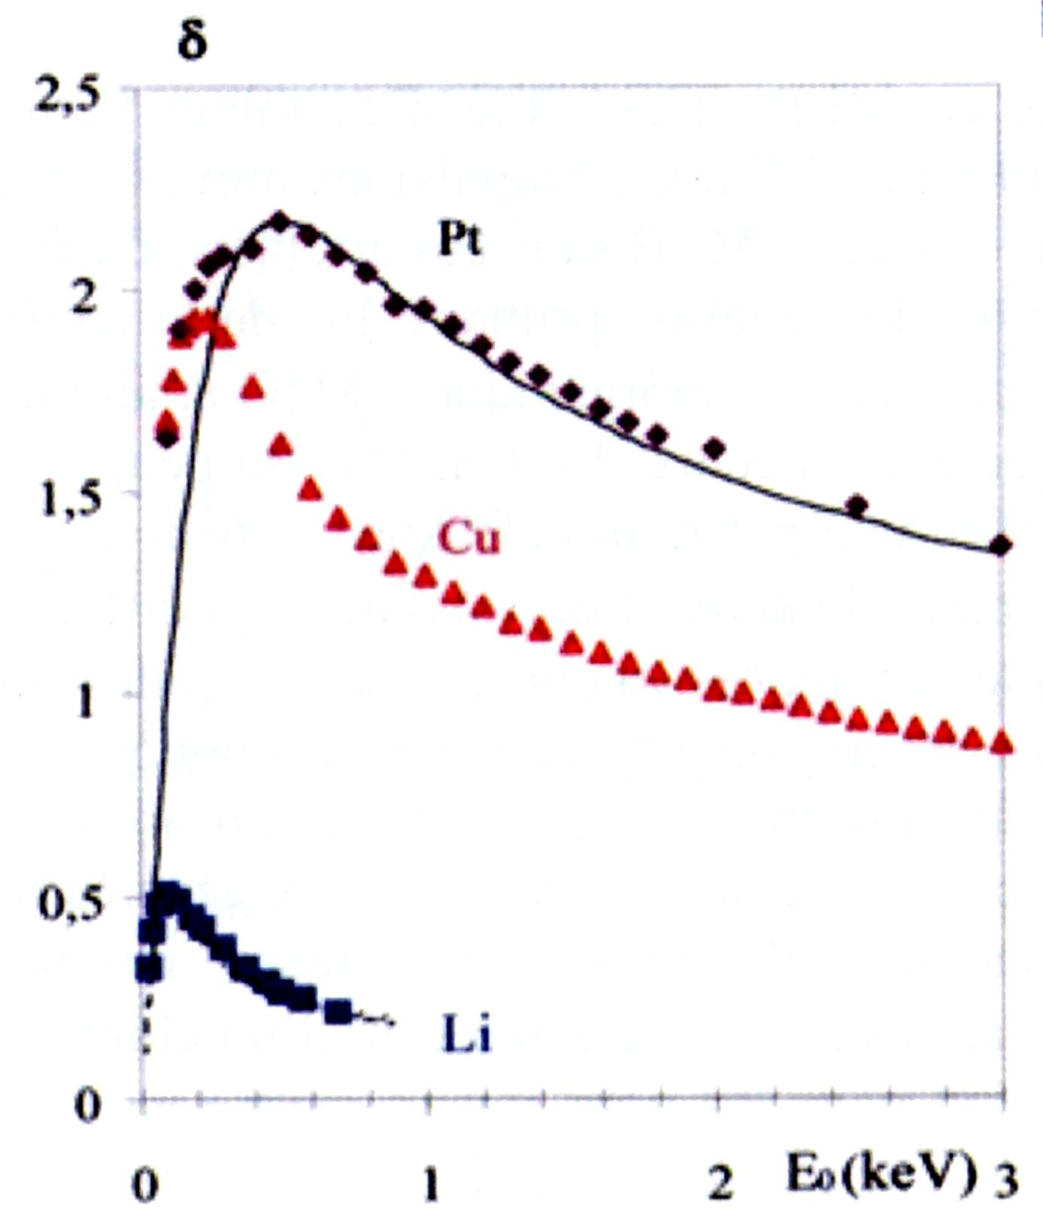
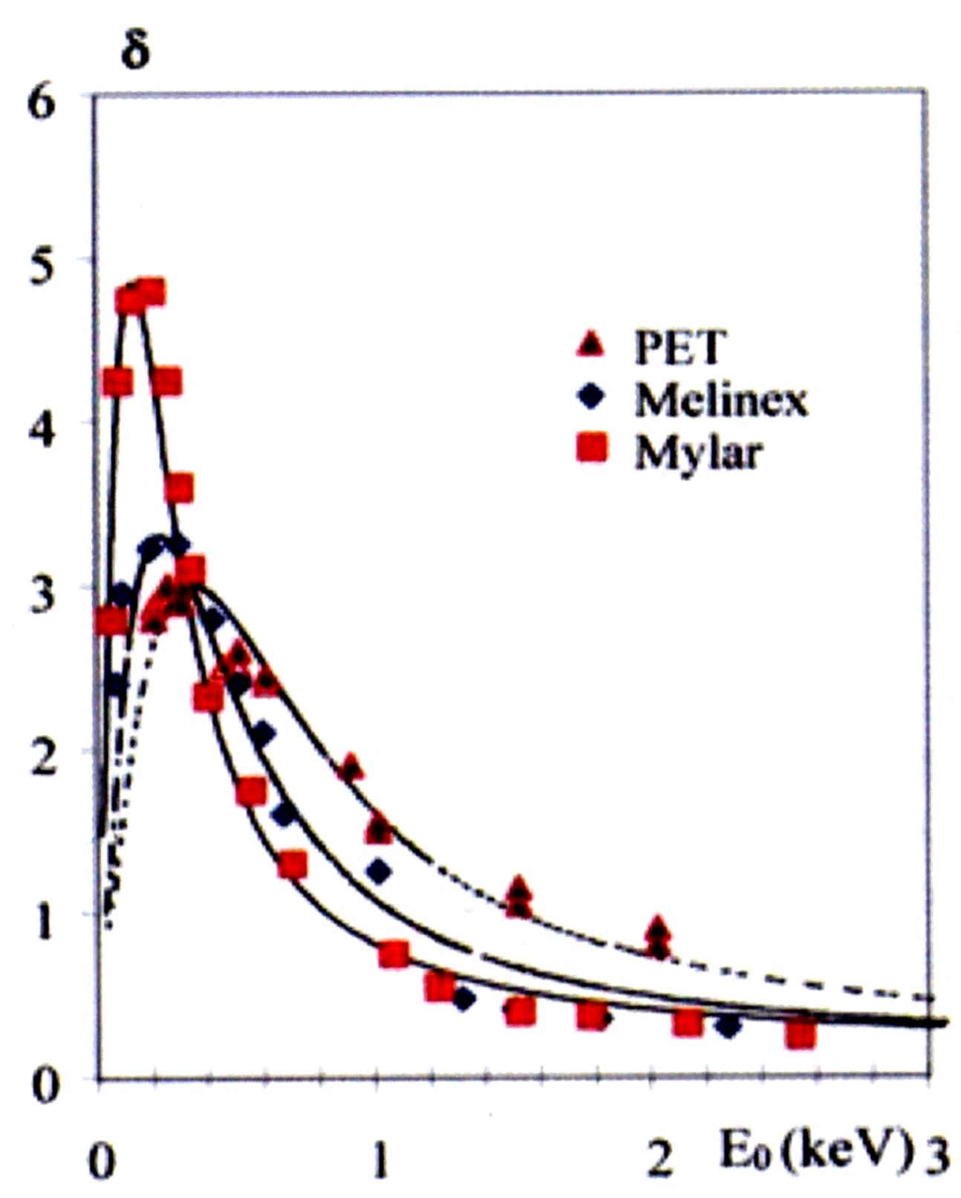
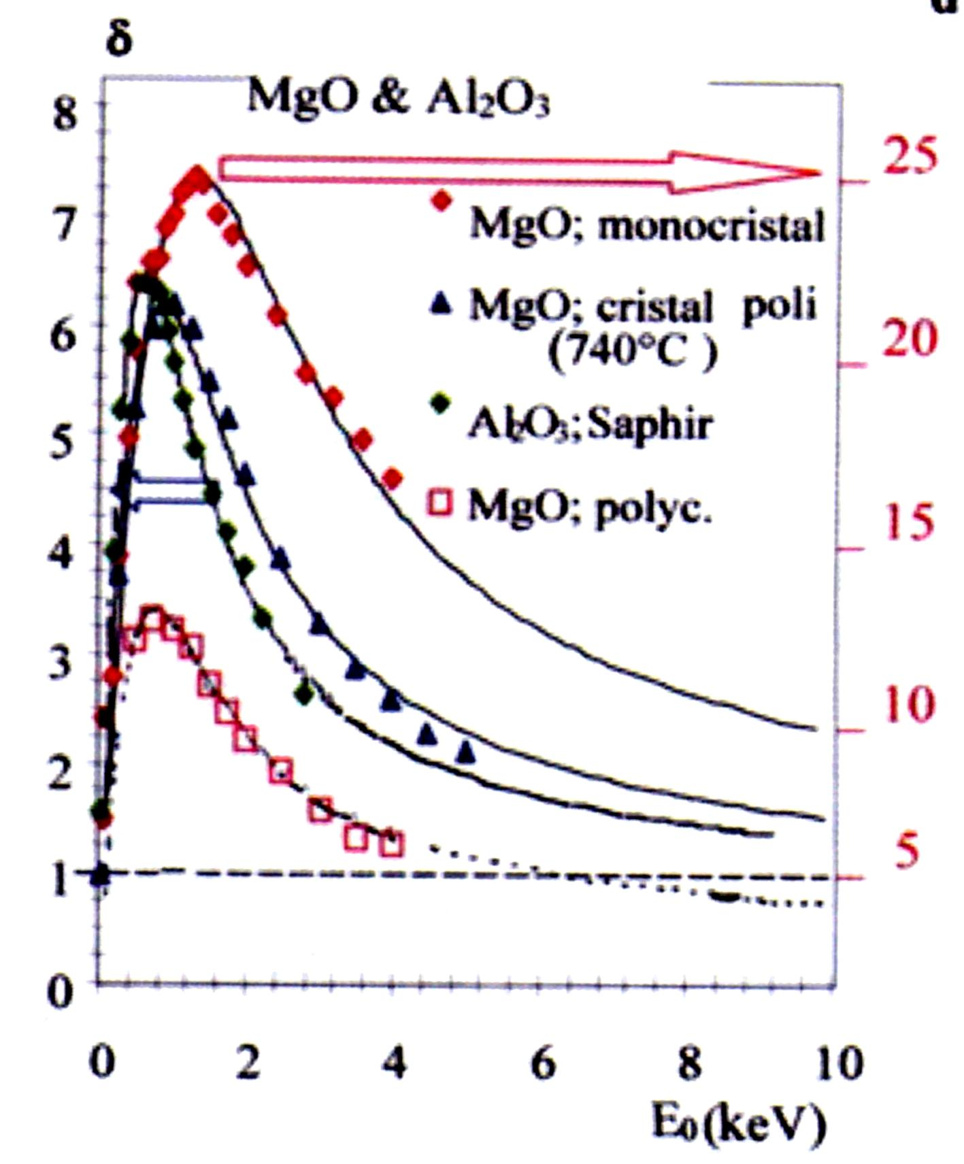
Conducteur ou isolant
Dans un matériau isolant, le rendement d’émission
électronique croît fortement lorsque la tension diminue
et peut devenir supérieur à 1 lorsque E<1keV
réduction ou suppression des effets de charges
à basse tension
Isolants
Métaux
rendement d’émission secondaire
Métaux Polymères Oxydes
(documents J. Cazaux)

Slide 50
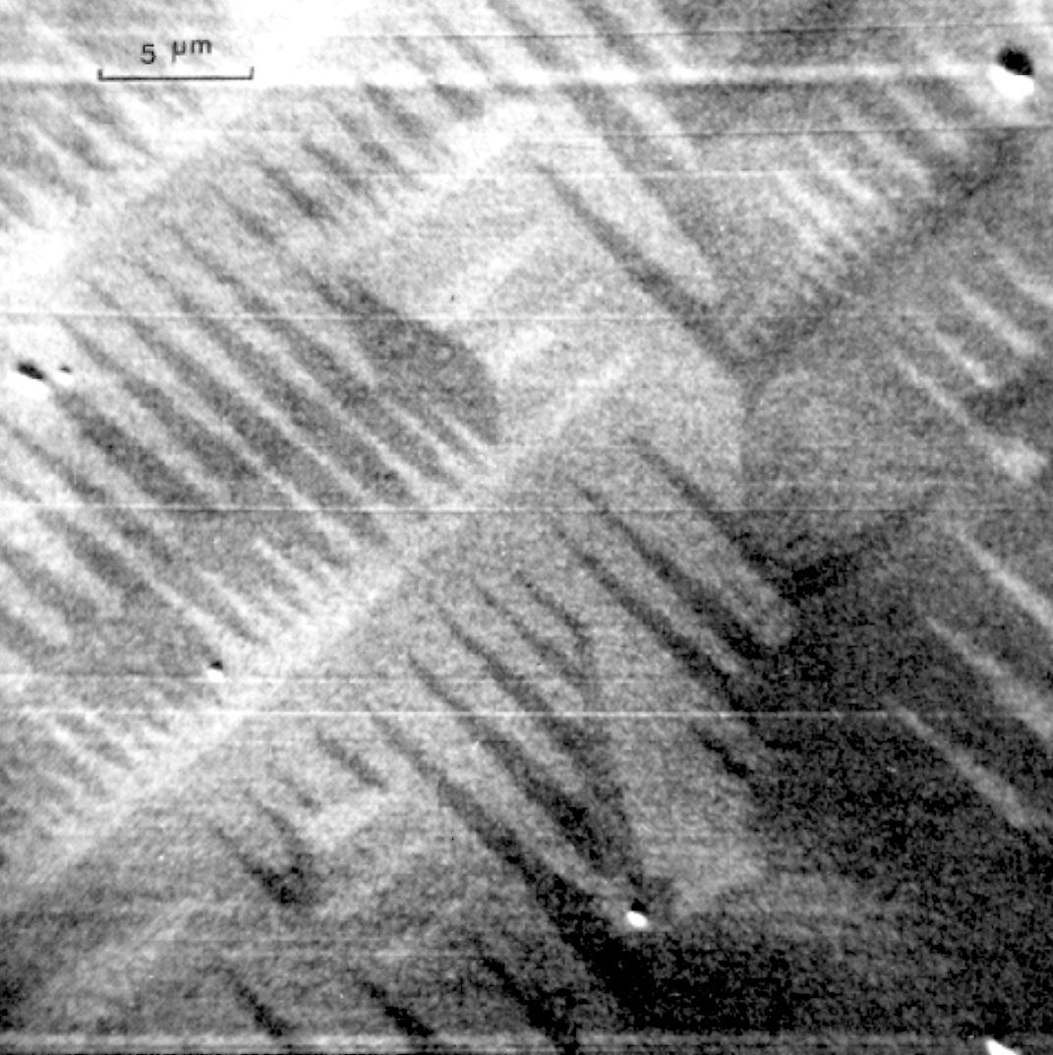
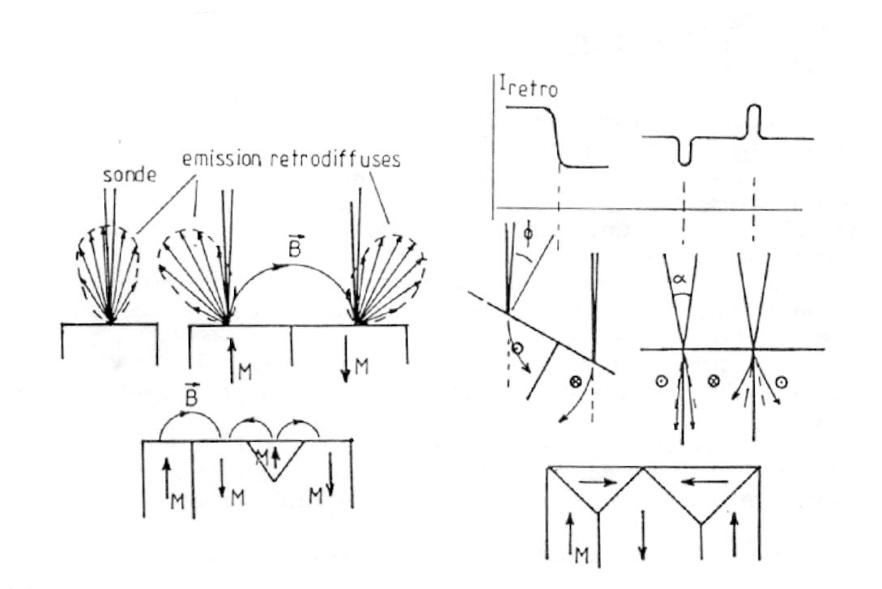
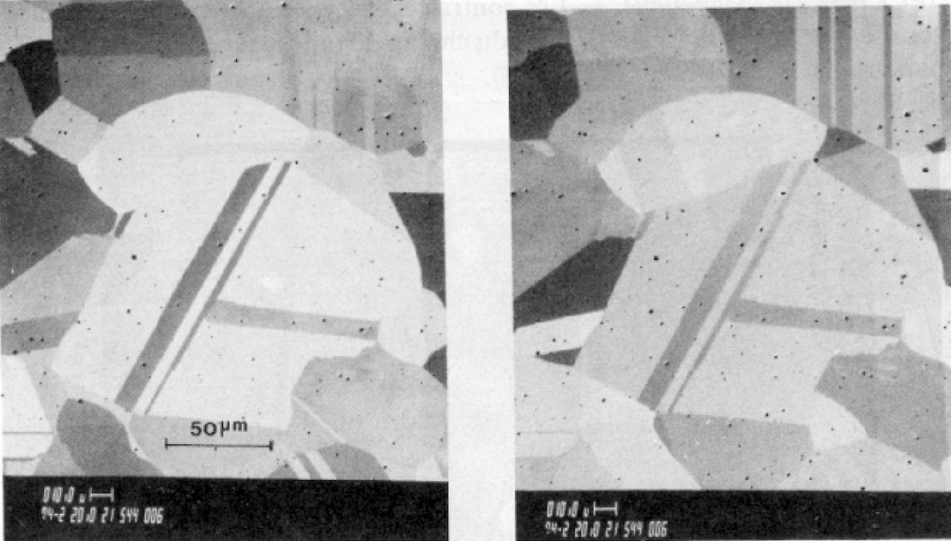
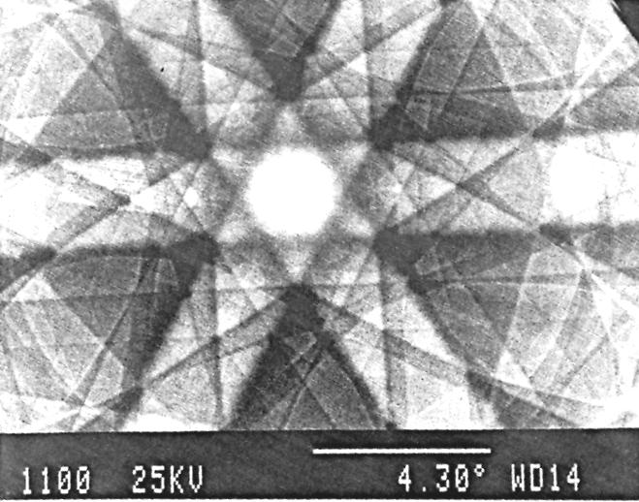
Echantillon magnétique
contrastes
magnétiques
Structure cristallographique
contraste cristallin
EBSD

